Slide 1
递推算法
长沙市雅礼中学 朱全民

Slide 2
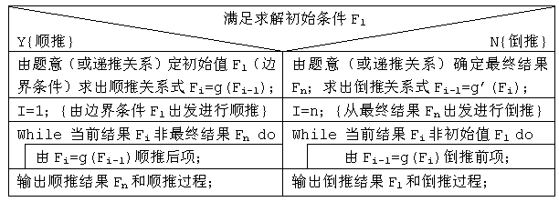
递推的形式
顺推法和倒推法

Slide 3
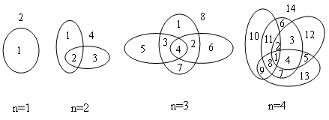
例1 :平面分割问题
设有n条封闭曲线画在平面上，而任何两条封闭曲线恰好相交于两点，且任何三条封闭曲线不相交于同一点，问这些封闭曲线把平面分割成的区域个数。

Slide 4
分析
设a_{n}为n条封闭曲线把平面分割成的区域个数。 由图2可以看出：a₂-a₁=2；a₃-a₂=4；a₄-a₃=6。从这些式子中可以看出a_{n}-a_{n-1}=2(n-1)。当然，上面的式子只是我们通过观察4幅图后得出的结论，它的正确性尚不能保证。下面不妨让我们来试着证明一下。当平面上已有n-1条曲线将平面分割成a_{n-1}个区域后，第n-1条曲线每与曲线相交一次，就会增加一个区域，因为平面上已有了n-1条封闭曲线，且第n条曲线与已有的每一条闭曲线恰好相交于两点，且不会与任两条曲线交于同一点，故平面上一共增加2(n-1)个区域，加上已有的a_{n-1}个区域，一共有a_{n-1} + 2(n-1)个区域。所以本题的递推关系是
a_{n}=a_{n-1}+2(n-1)
边界条件是a₁=1。

Slide 5
例2：贮油点
一辆重型卡车欲穿过1000公里的沙漠，卡车耗汽油为1升/公里，卡车总载油能力为500公升。显然卡车装一次油是过不了沙漠的。因此司机必须设法在沿途建立若干个贮油点，使卡车能顺利穿过沙漠。试问司机如怎样建立这些贮油点？每一贮油点应存储多少汽油，才能使卡车以消耗最少汽油的代价通过沙漠？
编程计算及打印建立的贮油点序号，各贮油点距沙漠边沿出发的距离以及存油量。格式如下：
  No. Distance(k.m.) Oil(litre)
  1 × × ××
  2 × × ××
  … …… ……

Slide 6
分析
设Way[i]——第i个贮油点到终点（i=0）的距离；
oil[i]——第i个贮油点的贮油量；
我们可以用倒推法来解决这个问题。从终点向始点倒推，逐一求出每个贮油点的位置及存油量。
从贮油点i向贮油点i+1倒推的方法是：卡车在贮油点i和贮油点i+1间往返若干次。卡车每次返回i+1点时应该正好耗尽500公升汽油，而每次从i+1点出发时又必须装足500公升汽油。两点之间的距离必须满足在耗油最少的条件下，使i点贮足i*500公升汽油的要求（0≦i≦n-1）。

Slide 7
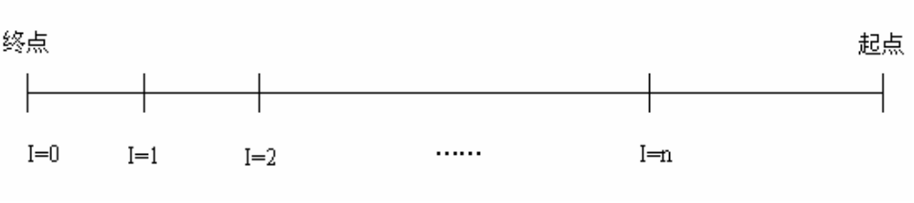
倒推第一步
第一个贮油点i=1应距终点i=0处500km，且在该点贮藏500公升汽油，这样才能保证卡车能由i=1处到达终点i=0处，这就是说
Way[1]=500；oil[1]=500；

Slide 8
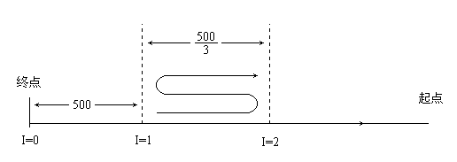
倒推第二步
为了在i=1处贮藏500公升汽油，卡车至少从I=2处开两趟满载油的车至i=1处，所以i=2处至少贮有2*500公升汽油，即oil[2]=500*2=1000；另外，再加上从i=1返回至i=2处的一趟空载，合计往返3次。三次往返路程的耗油量按最省要求只能为500公升，即d_{1,2}=500/3km，Way[2]=Way[1]+d_{1,2}=Way[1]+500/3

Slide 9
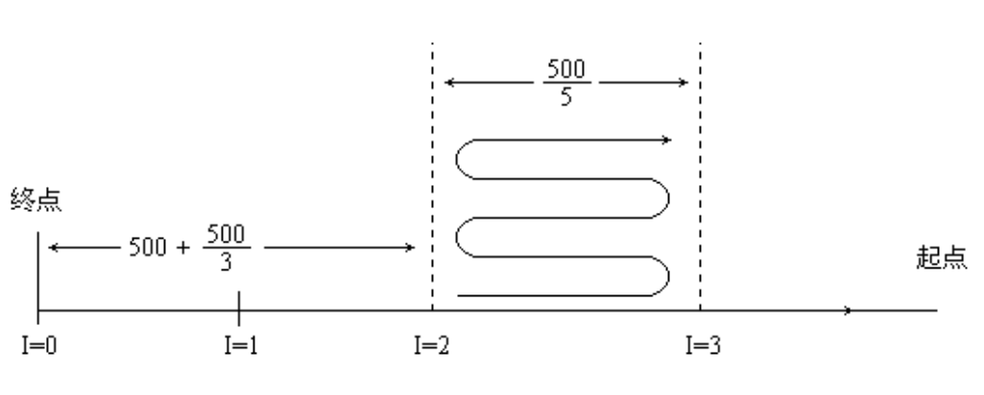
倒推第三步
为了在I=2处贮藏1000公升汽油，卡车至少从I=3处开三趟满载油的车至I=2处。所以I=3处至少贮有3*500公升汽油，即oil[3]=500*3=1500。加上I=2至I=3处的二趟返程空车，合计5次。路途耗油亦应500公升，即d23=500/5，
Way[3]=Way[2]+d_{2,3}=Way[2]+500/5；

Slide 10
倒推第k步
……
为了在i=k处贮藏k*500公升汽油，卡车至少从i=k+1处开k+1趟满载车至i=k处，即oil[k+1]=(k+1)*500=oil[k]+500，加上从i=k返回i=k+1的k趟返程空间，合计2k+1次。这2k+1次总耗油量按最省要求为500公升，即dk,k+1=500/(2k+1)
Way[k+1]=Way[k]+d_{k,k+1}=Way[k]+500/(2k+1)；

Slide 11
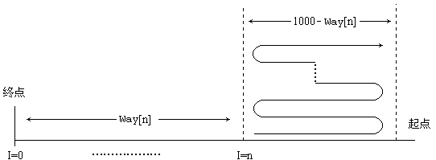
i=n的情形
i=n至始点的距离为1000-Way[n],oil[n]=500*n。为了在i=n处取得n*500公升汽油，卡车至少从始点开n+1次满载车至I=n，加上从I=n返回始点的n趟返程空车，合计2n+1次，2n+1趟的总耗油量应正好为（1000-Way[n]）*(2n+1)，即始点藏油为oil[n]+(1000-Way[n])*(2n+1)。

Slide 12
思考题1:青蛙过河(Frog )
大小各不相同的一队青蛙站在河左岸的石墩（记为A）上，要过到对岸的石墩(记为D)上去。河心有几片菏叶(分别记为Y1…Ym)和几个石墩(分别记为S1…Sn)。图示如下：
荷叶Y_{i}
左岸石墩A
右岸石墩D
河心石墩S_{j}

Slide 13
试题描述
青蛙的站队和移动方法规则如下：
每只青蛙只能站在荷叶、石墩，或者仅比它大一号的青蛙背上（统称为合法的落脚点）；
一只青蛙只有背上没有其它青蛙的时候才能够从一个落脚点跳到另一个落脚点；
青蛙允许从左岸A直接跳到河心的石墩、荷叶和右岸的石墩D上，允许从河心的石墩和荷叶跳到右岸的石墩D上；
青蛙在河心的石墩之间、荷叶之间以及石墩和荷叶之间可以来回跳动；
青蛙在离开左岸石墩后，不能再返回左岸；到达右岸后，不能再跳回；
假定石墩承重能力很大，允许无论多少只青蛙都可呆在上面。但是，由于石墩的面积不大，至多只能有一只青蛙直接站在上面，而其他的青蛙只能依规则1落在比它大一号的青蛙的背上。
荷叶不仅面积不大，而且负重能力也有限，至多只能有一只青蛙站在上面。
每一步只能移动一只青蛙，并且移动后需要满足站队规则；
在一开始的时候，青蛙均站在A上，最大的一只青蛙直接站在石墩上，而其它的青蛙依规则6站在比其大一号的青蛙的背上。

Slide 14
试题描述
青蛙希望最终能够全部移动到D上，并完成站队。
设河心有m片荷叶和n个石墩，请求出这队青蛙至多有多少只，在满足站队和移动规则的前提下，能从A过到D。
[输入文件]
文件仅有两行，每一行仅包含一个整数和一个换行/回车符。第一行的数字为河心的石墩数n（0<=n<=25），第二行为荷叶数m（0<=m<=25）。
[输出文件]
文件中仅包含一个数字和一个换行/回车符。该数字为在河心有n个石墩和m片荷叶时，最多能够过河的青蛙的只数。

Slide 15
思考题2: 2^{k}进制数
设r是个2^{k} 进制数，并满足以下条件：
（1）r至少是个2位的2^{k} 进制数。
（2）作为2^{k}进制数，除最后一位外，r的每一位严格小于它右边相邻的那一位。
（3）将r转换为2进制数q后，则q的总位数不超过w。
在这里，正整数k（1≤k≤9）和w（w≤30000）是事先给定的。
问：满足上述条件的不同的r共有多少个？

Slide 16
举例
设k=3，w=7。则r是个八进制数（2³=8）。由于w=7，长度为7的01字符串按3位一段分，可分为3段（即1，3，3，左边第一段只有一个二进制位），则满足条件的八进制数有：
2位数：高位为1：6个（即12，13，14，15，16，17），高位为2：5个，…，高位为6：1个（即67）。共6+5+…+1=21个。
3位数：高位只能是1，第2位为2：5个（即123，124，125，126，127），第2位为3：4个，…，第2位为6：1个（即167）。共5+4+…+1=15个。
所以，满足要求的r共有36个。

Slide 17
思考题3：实数数列
一个实数数列共有n项，已知
a_{i}=(a_{i-1}-a_{i+1})/2+d，(1<i<n) (n<60)
键盘输入n，d，a₁，a_{n}，m，输出a_{m}。
输入数据均不需判错。

